Slide 1

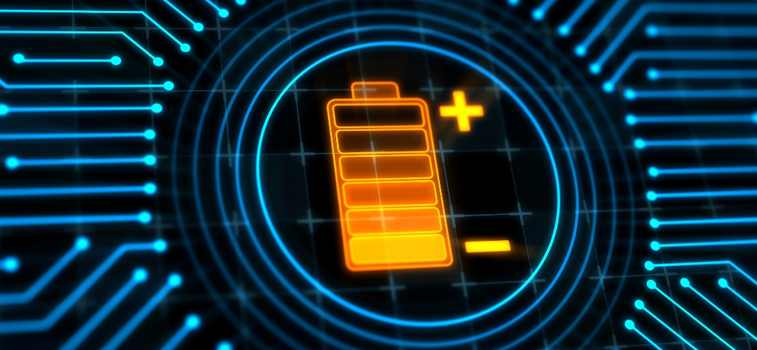


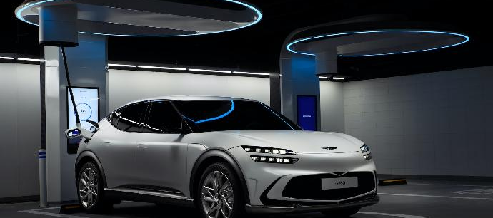
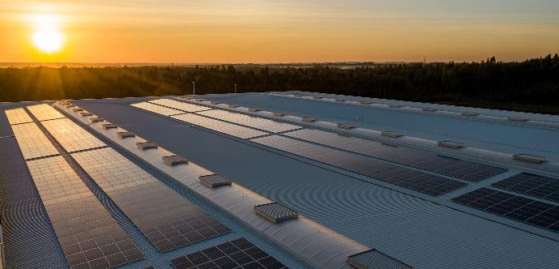

Prediktivní EMS: Trendy, ekonomika a ukázka řešení
Oldřich Vydra, Jan Kubálek
chytrá energie zítřka

Slide 2
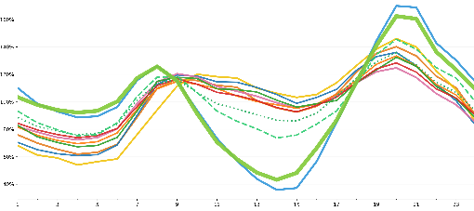
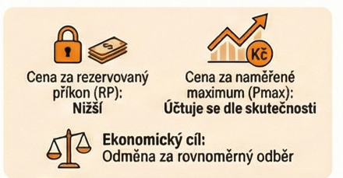
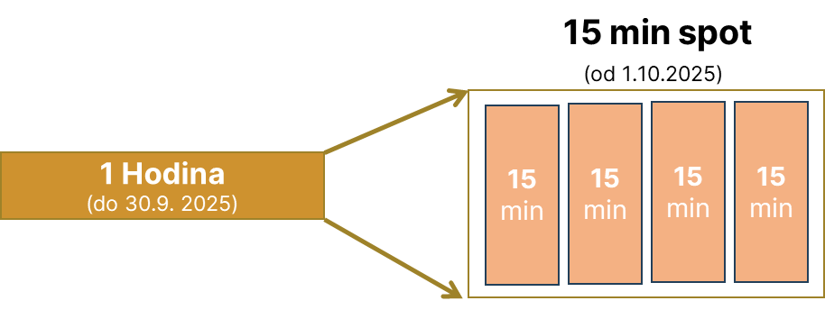
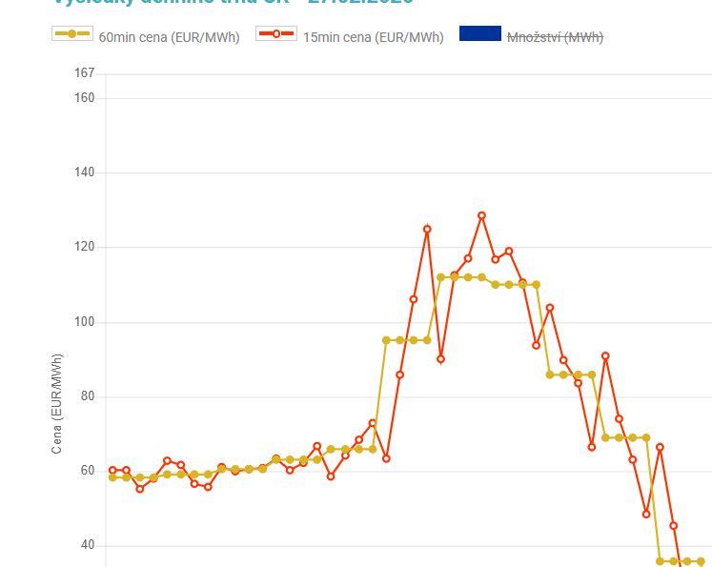
Trh s elektrickou energií se výrazně mění!
Cenová volatilita na spotovém trhu
Nová tarifní soustava na VN, VVN od 1.7.2027
2024, 2025
Vyšší platby za ¼ maxima
Dostupnost a pokles ceny technologií, jako BESS
Náročnost na predikce, ještě vyšší volatilita (+ 10% - 15% u 2 min/max hodin))
Legislativní změny: LEX OZE II. a III. → sdílení energie, samostatné BESS, akumulace 1. kategorie, atd.
Evropské standardy: RfG, ALPACA, atd.

Slide 3
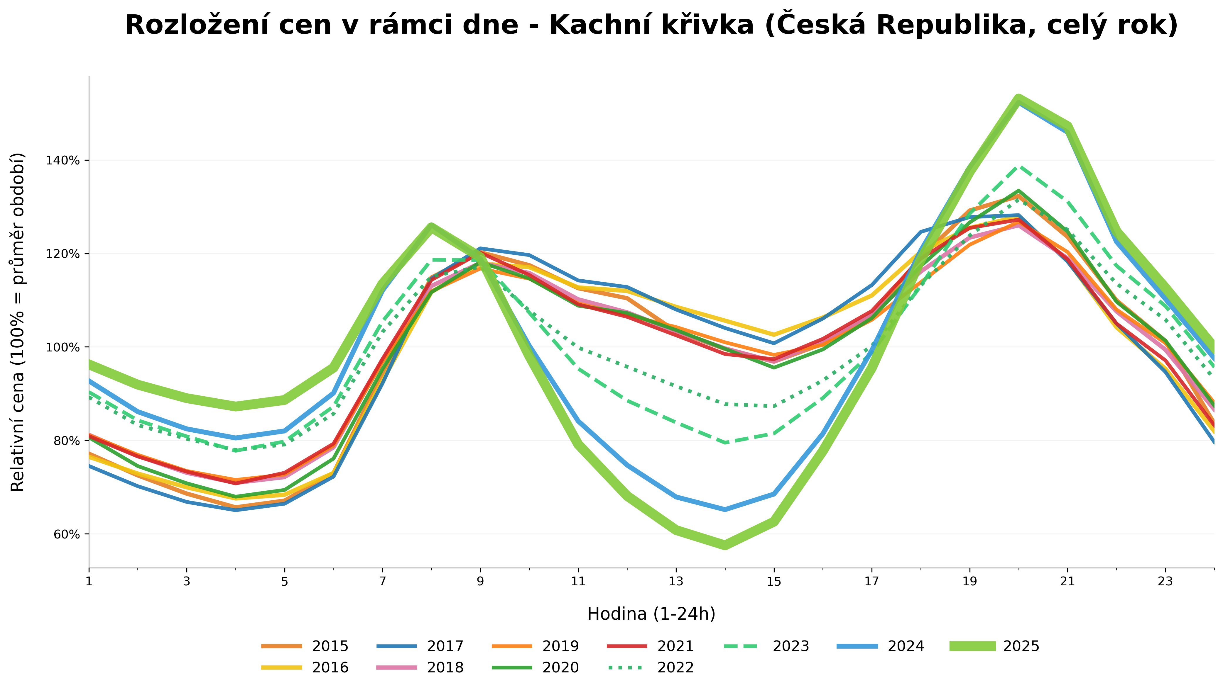
Jak se vyvíjel trend kachní křivky posledních 10 let?
Staré pravidlo „levná noc, drahý den“ neplatí. Fotovoltaika tlačí polední ceny k záporu, zatímco večerní špičku musí krýt drahé plynové zdroje.
Dynamika se neustále zrychluje.
Křivky posledních let (2024, 2025, 2026) mají mnohem strmější propady přes den a ostřejší nárůsty večer než křivky staré 5 let.
Tento trend je důkazem měnící se energetiky v posledních letech.
Graf znázorňuje průměrný profil cen elektřiny během dne (od 1. do 24. hodiny), přičemž ceny jsou převedeny na procenta.
Zdroj: Analýza VOLTEON
Notes:
1. Co graf „Kachní křivky“ vlastně ukazuje?
Definice: Graf znázorňuje průměrný profil cen elektřiny během dne (od 1. do 24. hodiny), přičemž ceny jsou převedeny na procenta.
Měřítko (Osa Y): Hodnota 100 % nepředstavuje konkrétní cenu v eurech, ale průměrnou cenu daného dne.
Pokud je křivka na 100 %, energie stojí přesně tolik, kolik je celodenní průměr.
Pokud klesne na 40 %, je energie o více než polovinu levnější než průměr.
Pokud vyskočí na 160 %, je energie o 60 % dražší než denní průměr.
Proč procenta? Umožňuje nám to spravedlivě srovnávat roky s extrémně odlišnými cenami (např. klidný rok 2018 s krizovým rokem 2022 nebo levným 2024). Nesrovnáváme absolutní eura, ale samotný tvar a hloubku denního výkyvu.
2. Co nám graf reálně říká? (Klíčová sdělení k obrázku)
Při pohledu na graf let 2015 až 2025 můžeme ukázat tři zásadní fakta:
Ztráta polední špičky („Hluboké břicho kachny“):
Co vidíme: Zatímco v letech 2015–2020 byla cena kolem poledne relativně stabilní a blízká dennímu průměru (kolem 100 %), od roku 2023 se mezi 11. a 16. hodinou propadá hluboko dolů (v letech 2024/2025 až ke 40 % denního průměru).
Proč to tak je: Obrovský boom fotovoltaických elektráren. Ty vyrábějí nejvíce přes poledne, zahltí síť levnou energií a stlačí cenu dolů (často až do záporu).
Ranní a večerní extrémy („Krk a hlava kachny“):
Co vidíme: Kolem 8. hodiny ranní a především kolem 19.–20. hodiny večerní cena dramaticky vystřelí vysoko nad denní průměr (k hodnotám 140–160 %).
Proč to tak je: Ráno a večer lidé i průmysl spotřebovávají nejvíce elektřiny, ale solární panely už/ještě nevyrábějí. Na pokrytí poptávky musí naskočit drahé konvenční (často plynové) elektrárny, což vystřelí cenu nahoru.
Zrychlující se trend (Srovnání 2024 a 2025):
Dynamika se neustále zrychluje. Křivky posledních let (2024, 2025 viz světle zelená tlustá čára) mají mnohem strmější propady přes den a ostřejší nárůsty večer než křivky staré 5 let.
(Poznámka pro vás z předchozí debaty: I když rok 2025 vypadá v "hloubce procent" nepatrně mírněji než rok 2024, je to dáno jen tím, že rok 2025 byl celkově dražší. V absolutních eurech je volatilita a potenciál zisku stále obrovský.)
Závěr pro prezentaci (Proč to ukazujeme?): Tento graf je ultimátním vizuálním důkazem potřeby a ziskovosti bateriových úložišť (BESS). Klasický odběratel bez baterie je nucen nakupovat na "hlavě kachny" (večerní špička za 160 % ceny). S baterií naopak nabíjíme "v břiše kachny" za zlomek ceny, a spotřebováváme nebo rovnou prodáváme energii v době absolutního vrcholu. Graf jasně dokazuje, že se tato příležitost z denních extrémů historicky rok od roku zvětšuje.

Slide 4
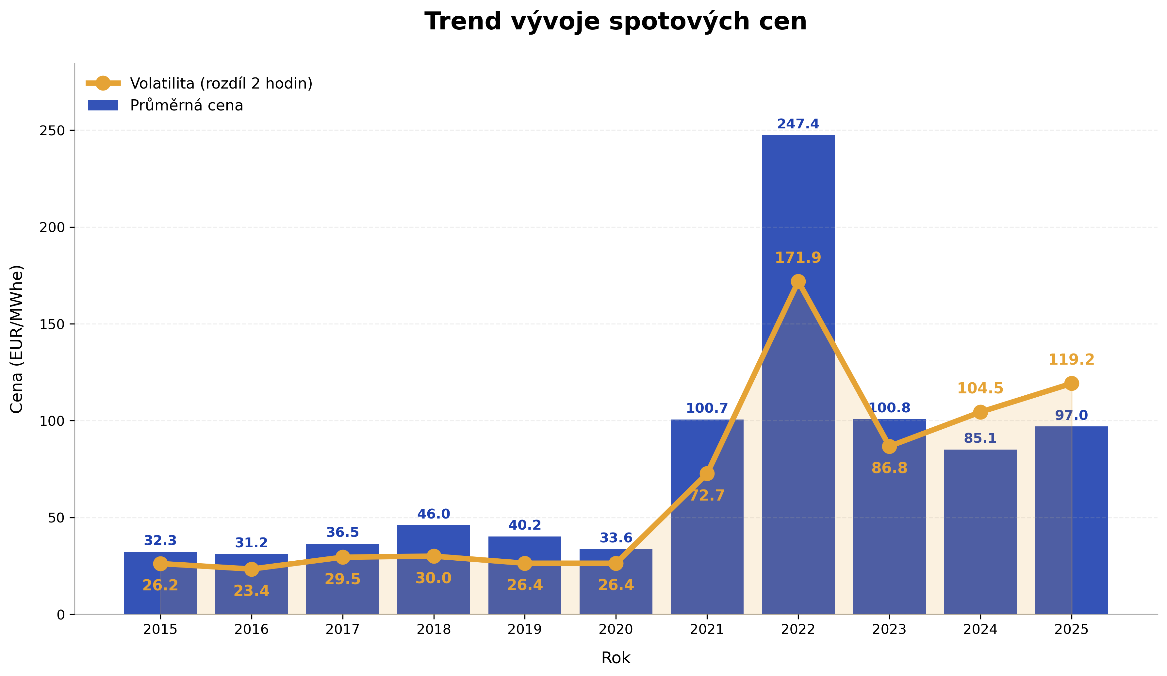
Trend na spotu v ČR: Stabilizace cen, nárůst volatility
Trh se stabilizoval po extrémech roku 2022.
Volatilita: denní rozdíl mezi 2 min hodiny a 2 max hodiny
Rok 2025 přinesl stabilizaci průměrných cen, ale dramatický nárůst vnitrodenních výkyvů. Trh se posouvá od „baseload“ logiky k modelu řízenému flexibilitou.
Zdroj: Analýza VOLTEON
Notes:
ČR, rozdíl min-max

Slide 5
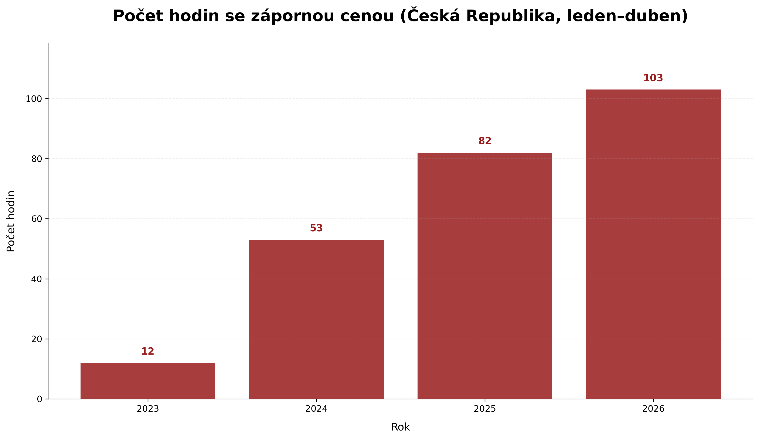
Fenomén záporných cen: Slunce a vítr určuje hodnotu
Počet hodin se zápornou dramaticky roste.
Růst instalovaného výkonu OZE (fotovoltaika a vítr) tlačí ceny pod nulu.
Elektřina v poledne je nyní často levnější než v noci
Záporné ceny o víkendech, ale i v pracovní dny
Zdroj: Analýza VOLTEON

Slide 6






Volatilita a změna tarifní soustavy: hrozba nebo příležitost?
Přechod od pasivní spotřeby k aktivní participaci zajistí firmám levnější elektřinu a cenovou stabilitu.
Prediktivní a aktivní řízení BESS pomocí vyspělého EMS
Obchodní přínos
Jedno řešení, více přínosů
Technologie
Fyzika
Snížení ceny díky využití denní volatility.
Princip akumulace za nejnižší ceny, včetně energie z FVE, využití nebo prodej během nejvyšších cen.
Potenciál úspory: 15 – 40 % snížení ceny za elektřinu
Ořezání špiček
(Peak Shaving)
BESS hlídá jednorázové maxima, která budou nejvíce penalizována.
Potenciál úspory až 30 % snížení ceny za potenciální maxima
Dodatečný výnos
Využití vlastněných aktiv (FVE, BESS) pro vnitrodenní trh
Dodatečné výnosy energie z FVE a BESS až o + 10 %.

Slide 7
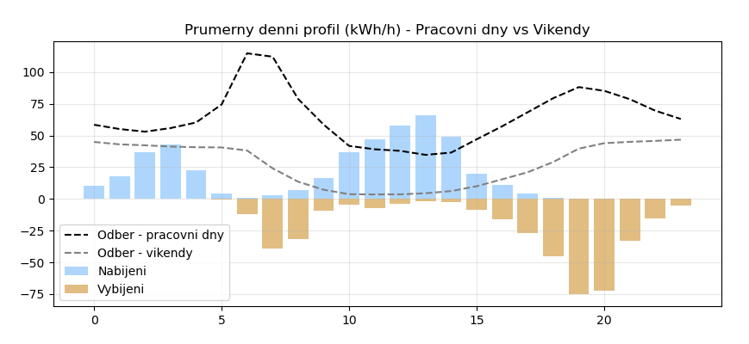
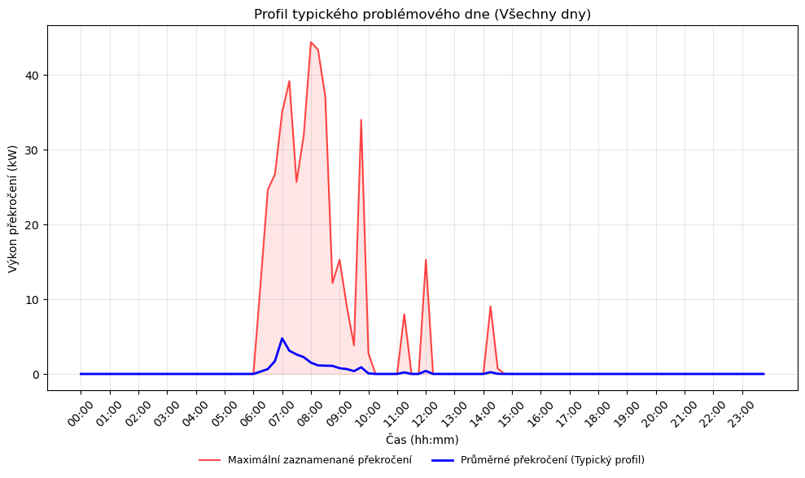
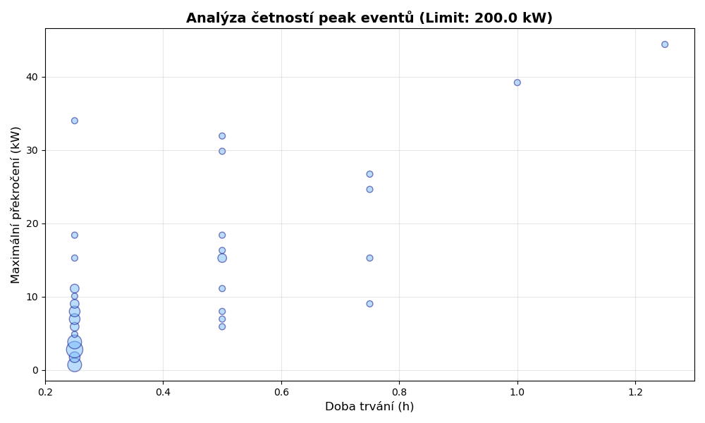
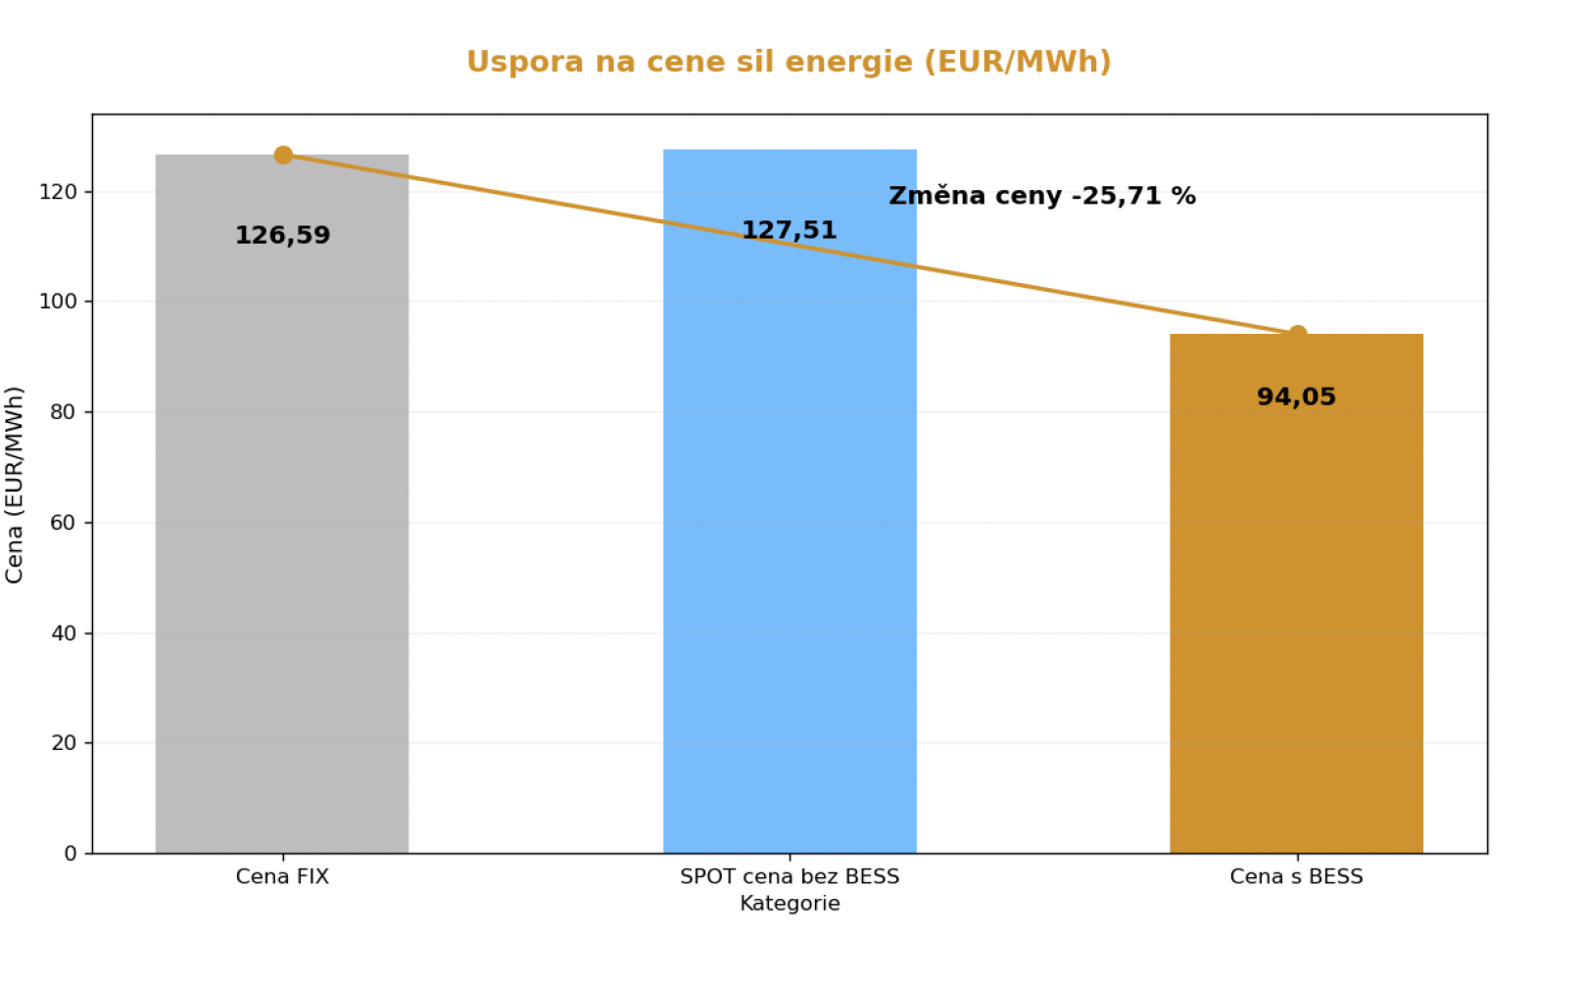
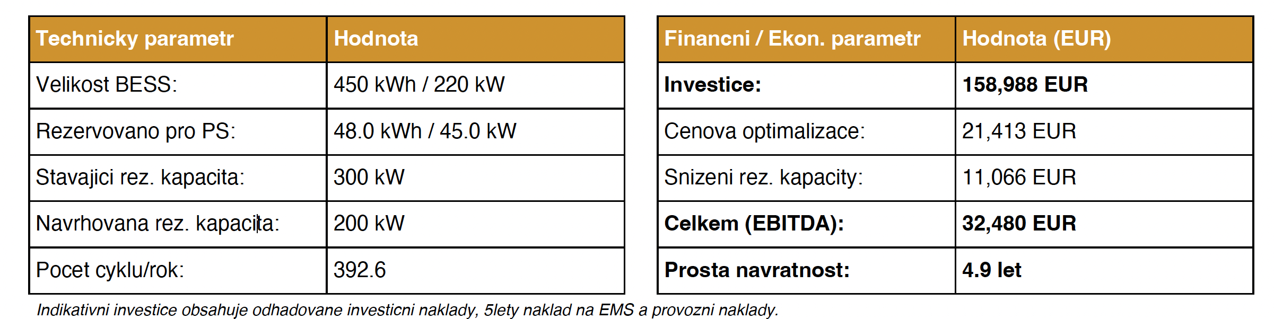
Anaýza přínosu BESS

Slide 8
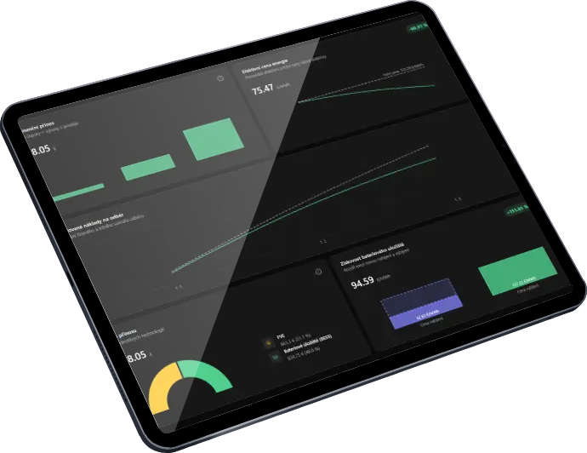
VESU+ je prediktivní energy management optimalizovaný pro průmysl a komerci
Snížení nákladů díky chytrému nabíjení/vybíjení
optimalizace nabíjení za nejnižší náklady
vybíjení v době nejvyšších cen
využíváme 15 min spotové intervaly
průběžná úprava strategie řízení VESU+ na základě vyhodnocení aktuální situace
Nový příjem z výhodného prodeje elektrické energie na spotu
nejvýhodnější prodej nevyužité energie na spotu
akumulace energie v závislosti na spotřebě, predikované výrobě a cenám na SPOT
Úspora za rezervovanou kapacitu
Peak-shaving (ořezávání špiček) a cenová optimalizace v jednom systému
optimalizace nabíjení elektromobilů
  pokrytí spotřeby z BESS – bez navyšování rezervovaného příkonu
  optimalizace ceny za nabíjení

Slide 9
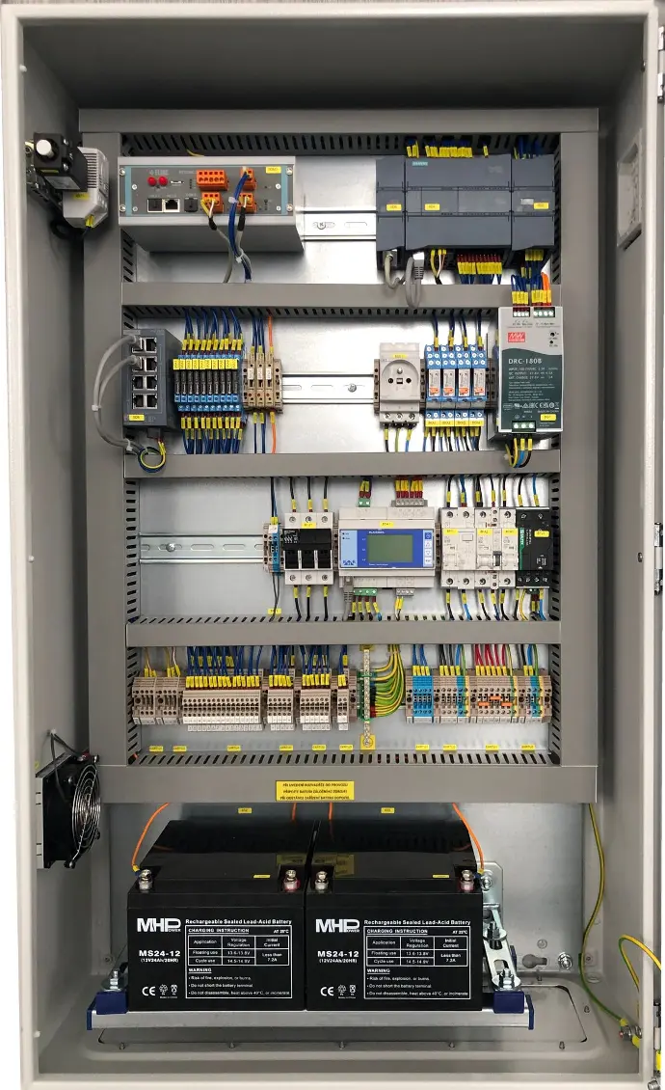
Jak se VESU+ integruje do firemního prostředí
VESU RTU jednotka je integrovatelná s jakýmikoliv moderními technologiemi (FVE, BESS, KGJ, atd.)
VESU RTU jednotka
Integrace s většinou energetických systémů

Slide 10


Silné partnerství – bezpečnost a stabilita
Volteon je specialistou na chytrý energetický management pro firmy. Navrhuje a realizuje projekty chytré a udržitelné energie na klíč a rozvíjí vlastní řešení VESU+ pro prediktivní řízení, které propojuje FVE, BESS a další technologie do jednoho funkčního celku. Máme za sebou již 100+ úspěšných integračních projektů.
Edhouse je technologický partner se silným zázemím ve vývoji softwaru a hardwaru na míru. Specializuje se na komplexní řešení pro náročné průmyslové projekty a do partnerství přináší stabilní vývoj, integraci a dlouhodobou inovaci řídicích a datových nástrojů a vysoké bezpečnostní standardy.
Přínosy partnerství:
Stabilita týmu 150+ špičkových vývojářů
Vysoká kybernetická bezpečnost systému
Vlastní vývoj HW i SW v České republice
Garance dlouhodobého rozvoje a servisu
Robustní řešení prověřené v průmyslu
Flexibilita při integraci specifických technologií
Data uložena v datovém centru ČEZ NET
DC splňuje klasifikaci TIER III (spolehlivost 99,982%, tzn. výpadek maximálně 1,6h ročně)

Slide 11
Ukázka VESU+

Slide 12
Děkujeme za pozornost
Oldřich Vydra, Jan Kubálek

